Slide 1
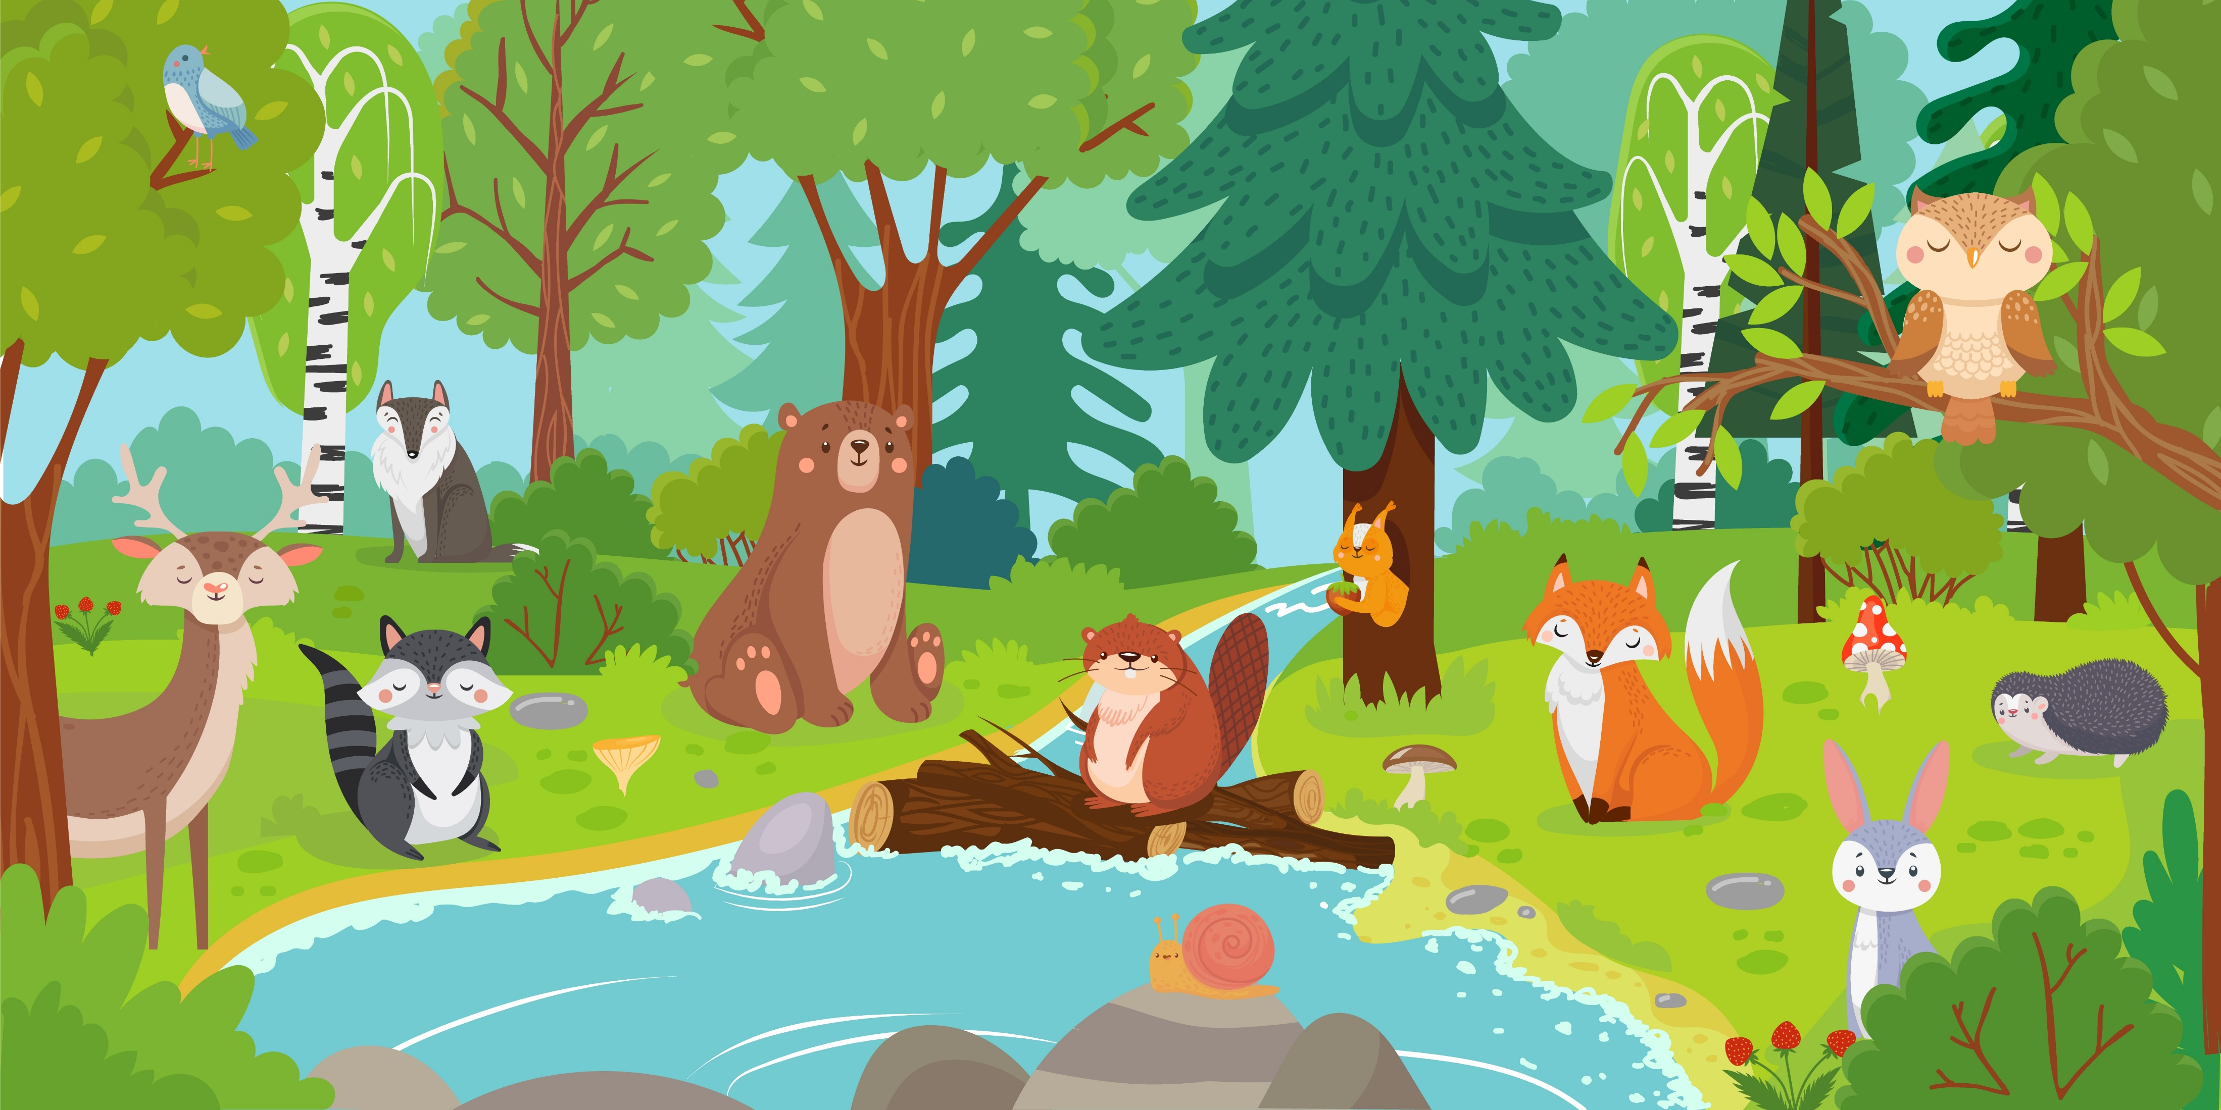


Chính tả
Nghe - viết
Nhím nâu
kết bạn

Slide 2


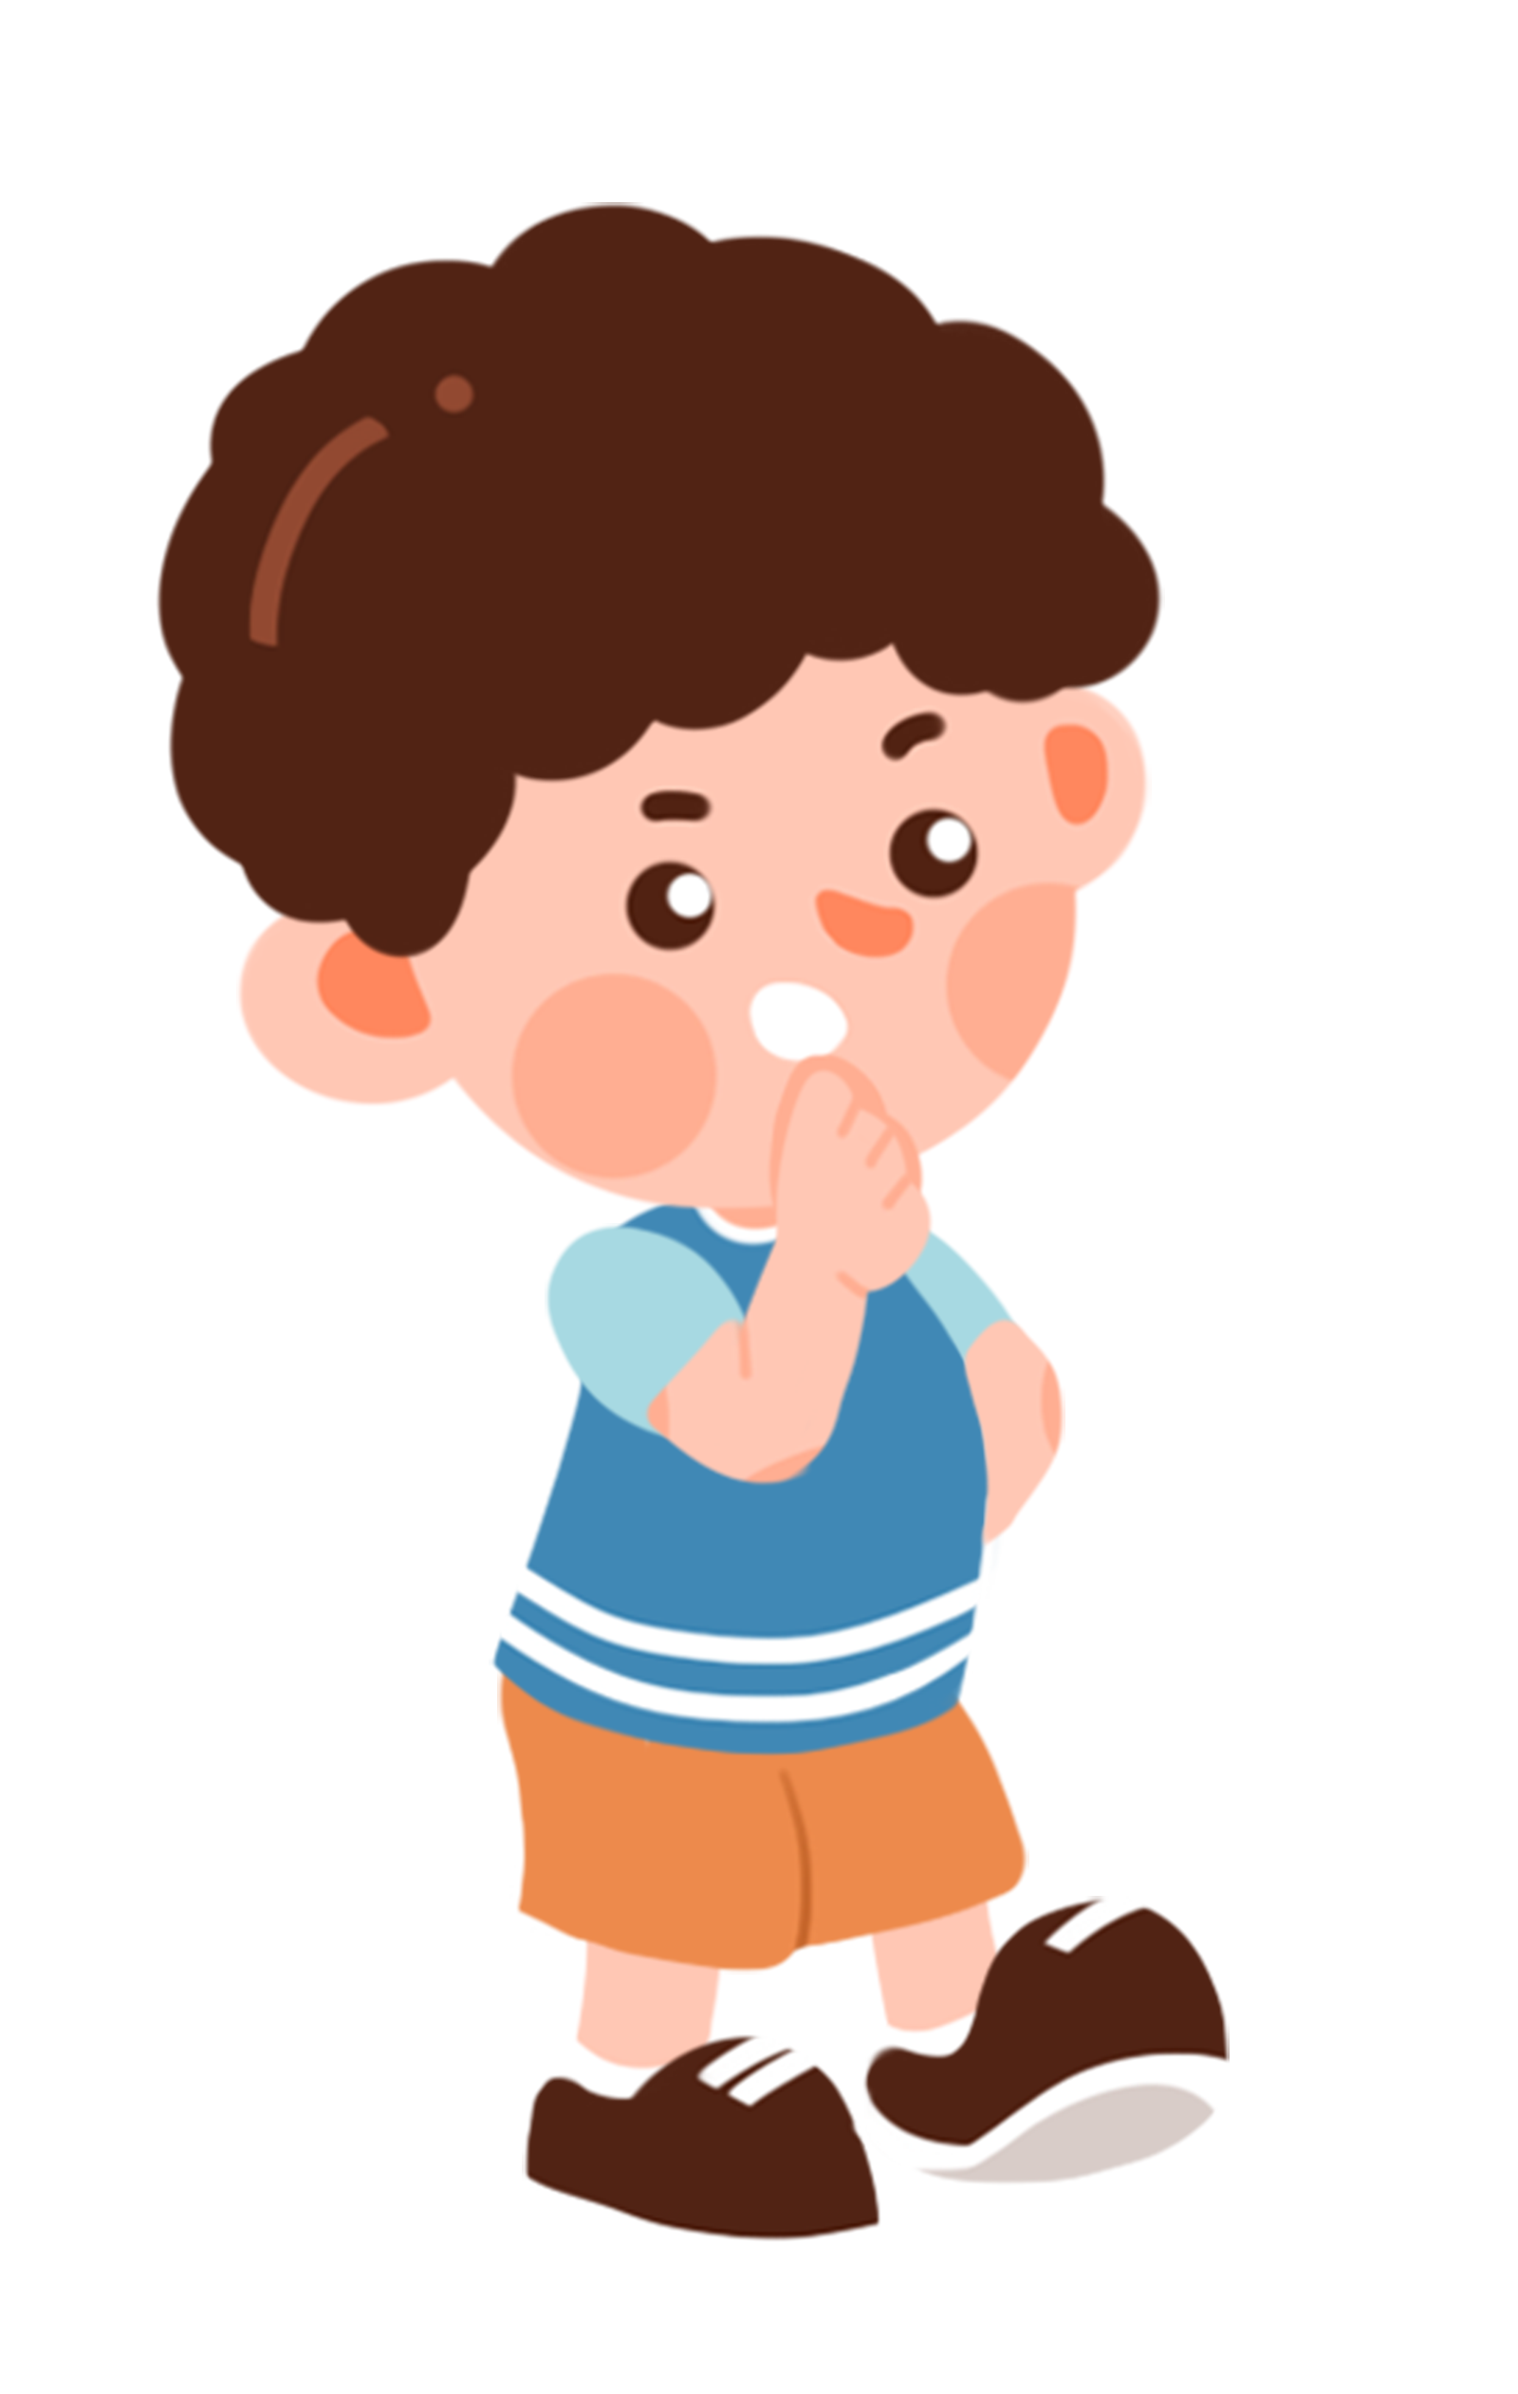


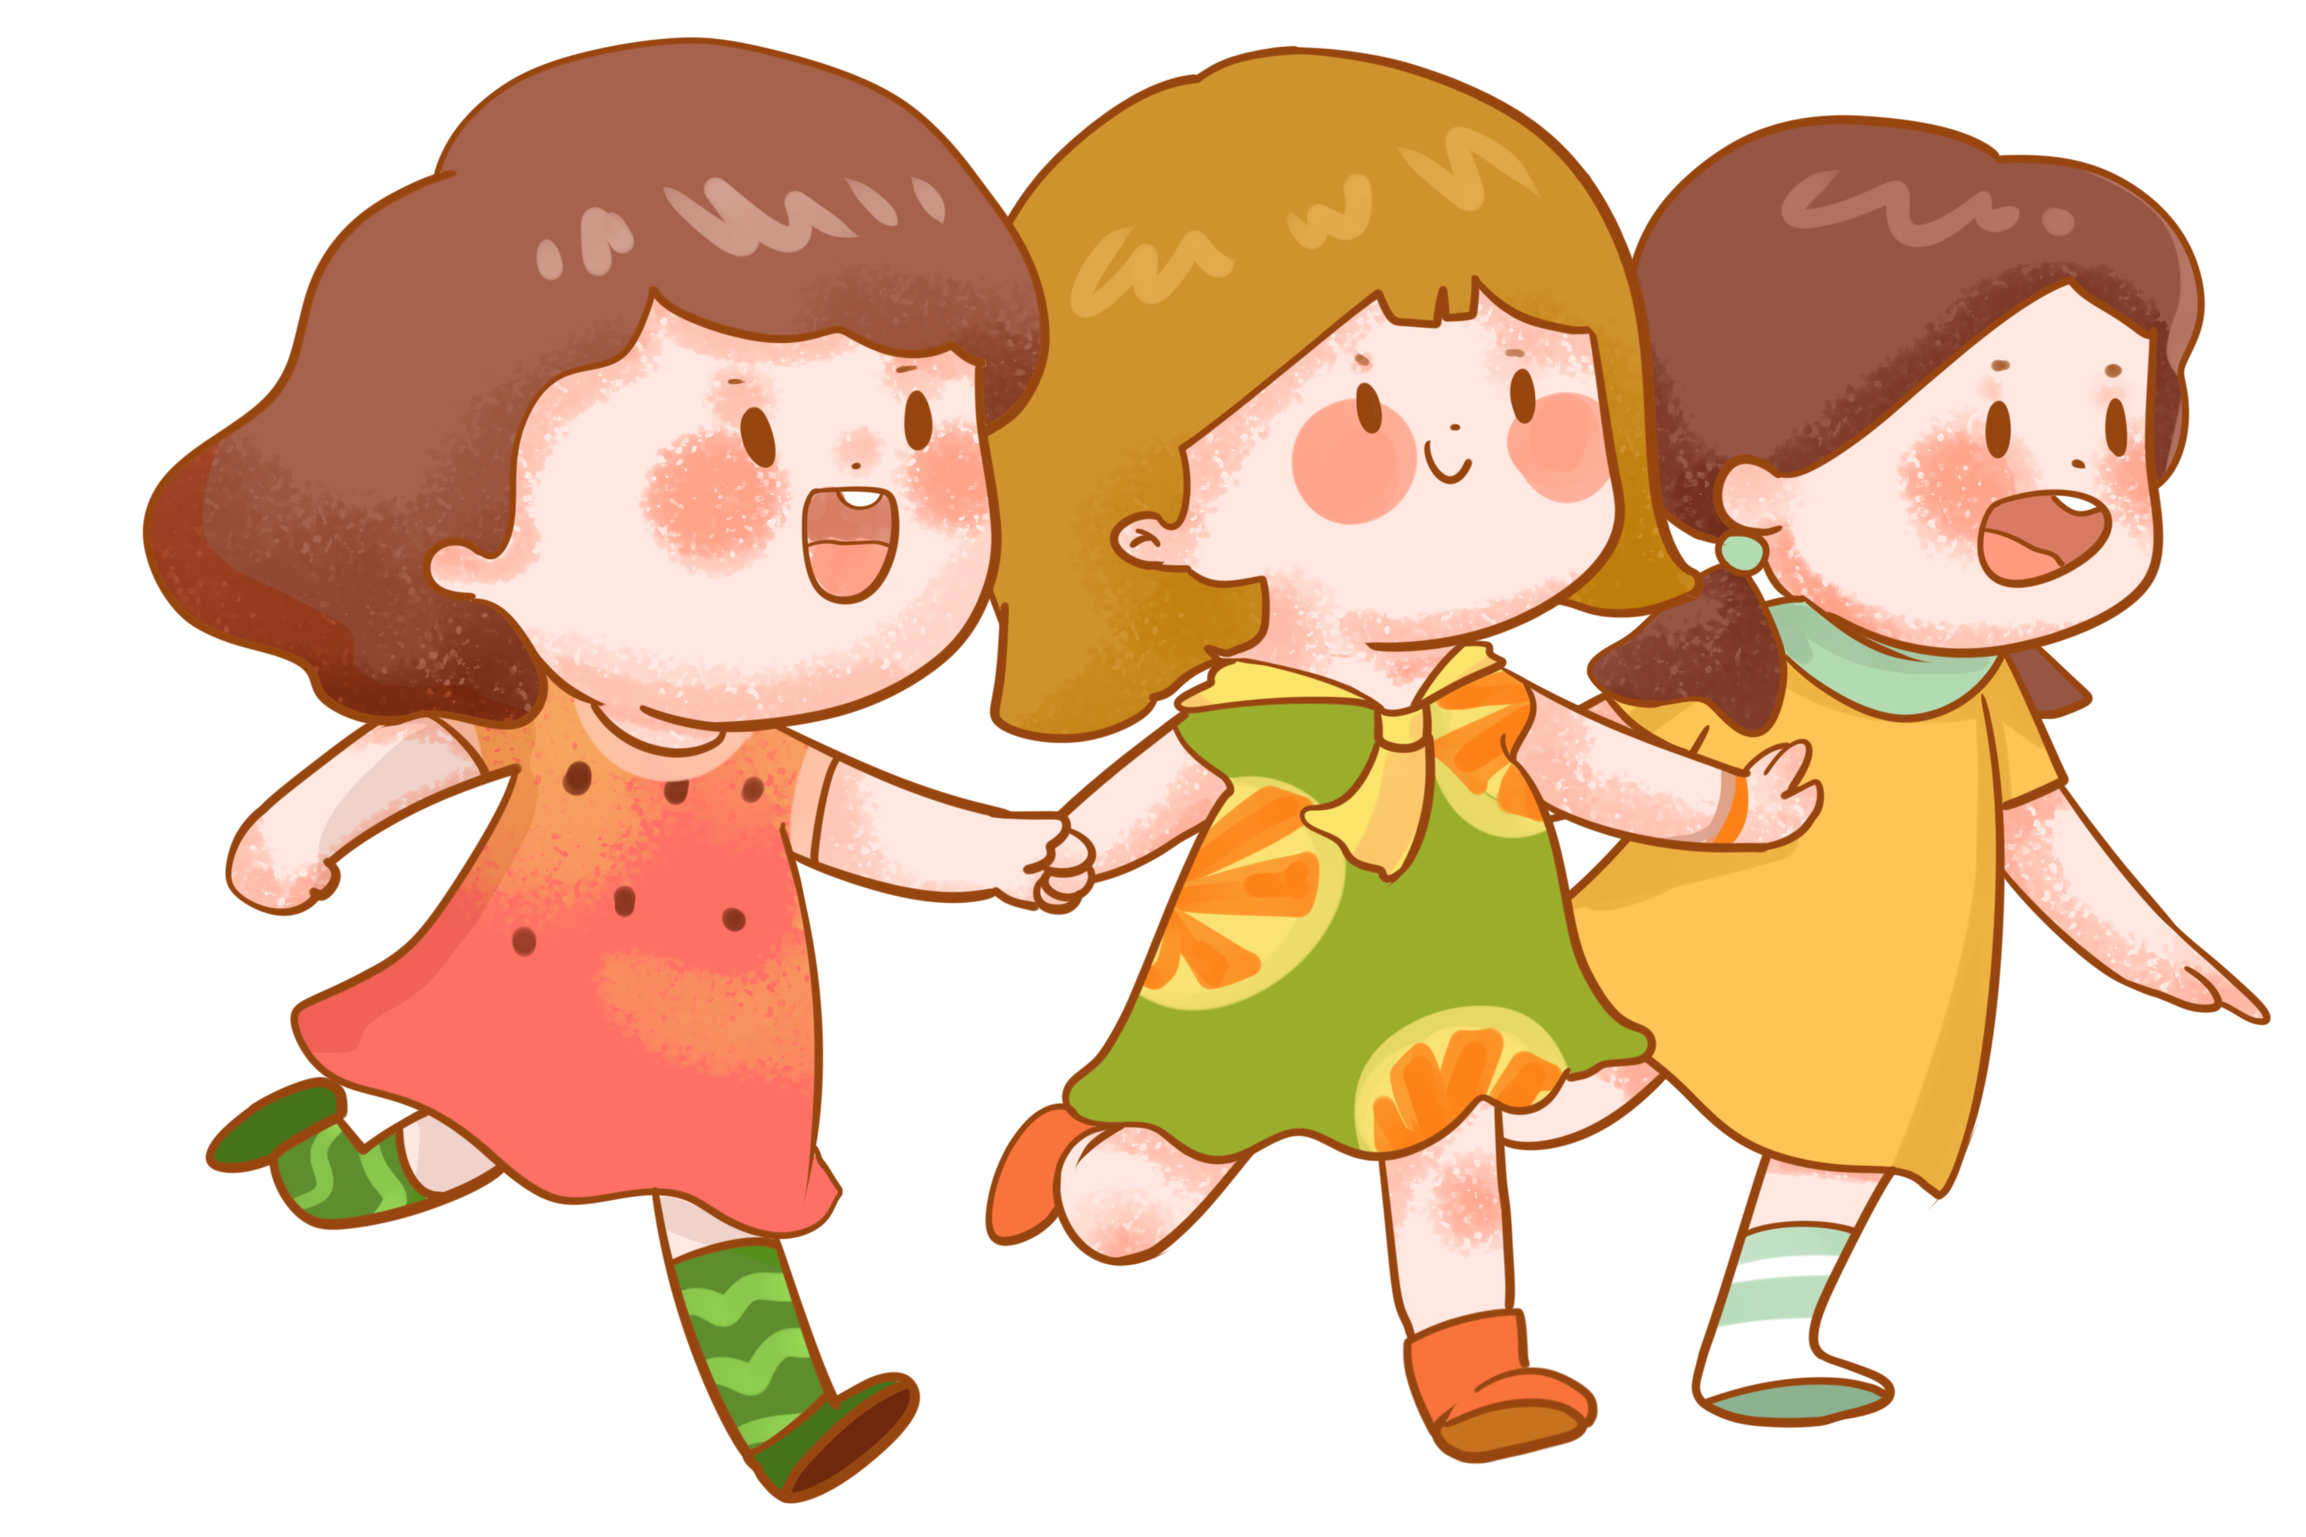

01
Tìm hiểu bài

Slide 3
Nhím nâu kết bạn
Thấy nhím trắng tốt bụng, nhím nâu đã nhận lời kết bạn. Cả hai cùng trang trí chỗ ở cho đẹp. Chúng trải qua những ngày vui vẻ, ấm áp vì không phải sống một mình giữa mùa đông lạnh giá.

Slide 4

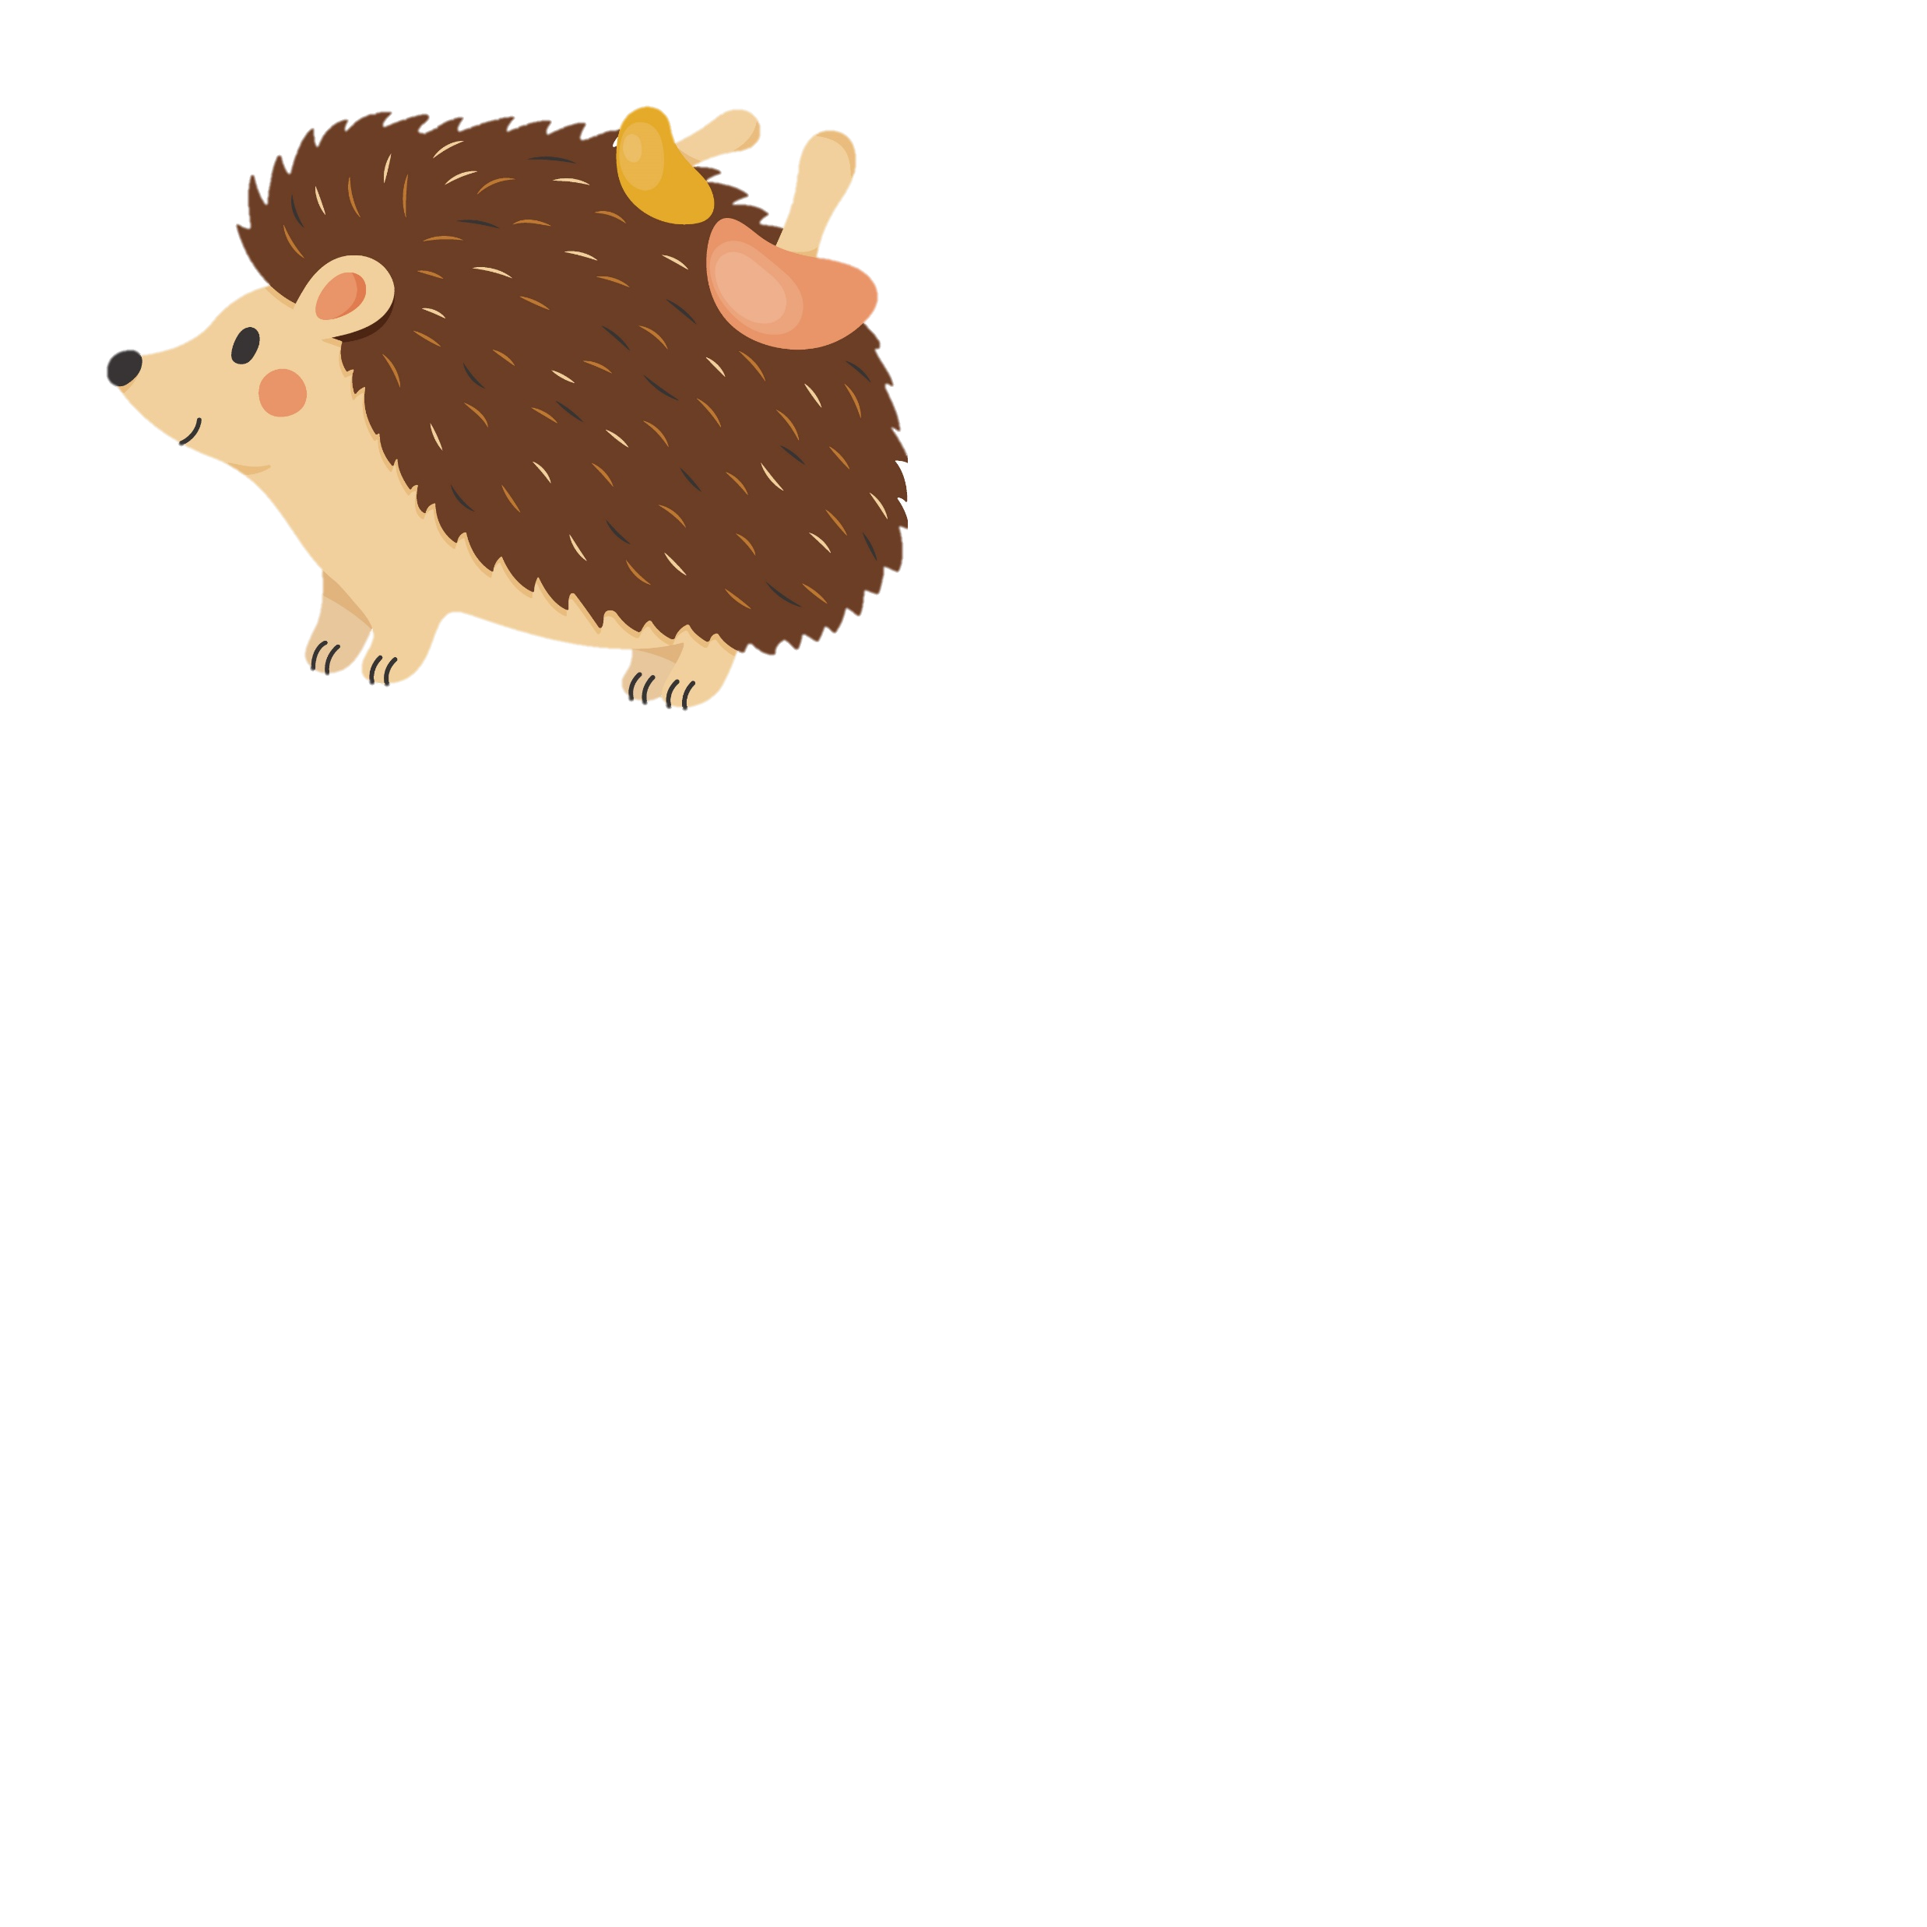
Nhím nâu và nhím trắng có những ngày mùa đông vui vẻ, ấm áp là bởi vì hai bạn đã kết bạn với nhau, cùng nhau trang trí, sắp xếp chỗ ở cùng nhau.
Nhờ đâu nhím trắng và nhím nâu có những ngày mùa đông vui vẻ, ấm áp?

Slide 5
02
Luyện viết
từ khó

Slide 6
Sep
Oct
Nov
Dec
Jan
Feb
Mar
Apr
May
Jun
Jul
Aug
A
Nhím nâu kết bạn
Thấy nhím trắng tốt bụng, nhím nâu đã nhận lời kết bạn. Cả hai cùng trang trí chỗ ở cho đẹp. Chúng trải qua những ngày vui vẻ, ấm áp vì không phải sống một mình giữa mùa đông lạnh giá.
B
C
D
E
F

Slide 7


Slide 8
03
Nghe-viết
chính tả

Slide 9
Nhím nâu kết bạn
Thấy nhím trắng tốt bụng, nhím nâu đã nhận lời kết bạn. Cả hai cùng trang trí chỗ ở cho đẹp. Chúng trải qua những ngày vui vẻ, ấm áp vì không phải sống một mình giữa mùa đông lạnh giá.

Slide 10
04
Bài tập
chính tả

Slide 11



Chọn g hoặc gh thay cho ô vuông
Chọn g hoặc gh thay cho ô vuông
Qủa gấc nào mà chín
Cũng gặp được mặt trời.
- Suối gặp bạn rồi
Góp thành song lớn.
Sông đi ra biển
Biển thành mênh mông.
(Theo Nguyễn Đức Quang)
Nắng ghé vào cửa lớp
Xem chúng em học bài.
(Theo Nguyễn Bao)
(Theo Nguyễn Xuân Sanh)

Slide 12

a. Tìm từ có tiếng chứa iu hặc ưu
M: iu : líu lo
ưu: lưu luyến
b. Tìm từ có tiếng chứa iên hoặc iêng
M: iên: hiền lành
ưu: lưu luyến

Slide 13
a. Tìm từ có tiếng chứa iu hặc ưu
iu
ưu
ríu rít, bận bịu, nâng niu, cái rìu, bận bịu, chịu đựng, dịu dàng, nặng trĩu, dễ chịu,…
lưu luyến, bưu thiếp, bưu điện, sưu tầm, mưu trí, cứu giúp, tựu trường,…

Slide 14
b. Tìm từ có tiếng chứa iên hoặc iêng
iên
iêng
liên kết, tiên phong, tiên tiến, chiến đấu, bờ biển, kiên trì, cô tiên, mái hiên, con kiến,…
cái chiêng, miếng bánh, tiếng tăm, sầu riêng, chao liệng, siêng năng, lười biếng,…

Slide 15

Hẹn gặp lại nhé!

Slide 16





